Slide 1
Тестирование детей иностранных граждан
на знание русского языка
Порядок организации тестирования
1. Приказ МО ВО от 25.03.2025 № 437 «Об организации тестирования на знание русского языка, достаточное для освоения образовательных программ начального общего, основного общего и среднего общего образования, иностранных граждан и лиц без гражданства в муниципальных общеобразовательных организациях Владимирской области»
2. Тестирование проводится на базе 22 муниципальных общеобразовательных организаций региона
3. Создана региональная апелляционная комиссия
Тестирование проводится на основании направления, выданного образовательной организацией.
Родители не позднее чем через 7 рабочих дней после дня получения направления лично обращаются в тестирующую организацию для записи на тестирование.
Министерство образования Владимирской области утверждает расписание проведения тестирования.
Информация о датах проведения тестирования, демоверсии диагностических материалов, критерии оценивания размещаются на официальных сайтах тестирующих организаций.
В тестирующих организациях организуется пункт прохождения тестирования (далее ППТ). В ППТ может быть использовано оборудование, применяемое в пунктах проведения экзаменов при проведении ГИА.
Тестирование проводится по годам обучения. Уровни знания русского языка: достаточный и недостаточный.
Тестирование проводится в устной и письменной форме (за исключением тестирования поступающих в 1 класс). Продолжительность проведения тестирования составляет не более 80 минут.
8. Во время проведения тестирования обязательная видео и аудио запись.
9. Для проведения тестирования создается комиссия. Для разрешения спорных вопросов создается апелляционная комиссия (региональный уровень).
10. Перед проведением тестирования проводится инструктаж ребенка.
11. При проведении тестирования ребенку запрещается пользоваться любыми подсказками, средствами связи, фото- аудио- и видеоаппаратурой, электронно вычислительной техникой, справочными материалами, шпаргалками.
В случае нарушения запрета ТЕСТИРОВАНИЕ СЧИТАЕТСЯ НЕПРОЙДЕННЫМ.

Slide 2
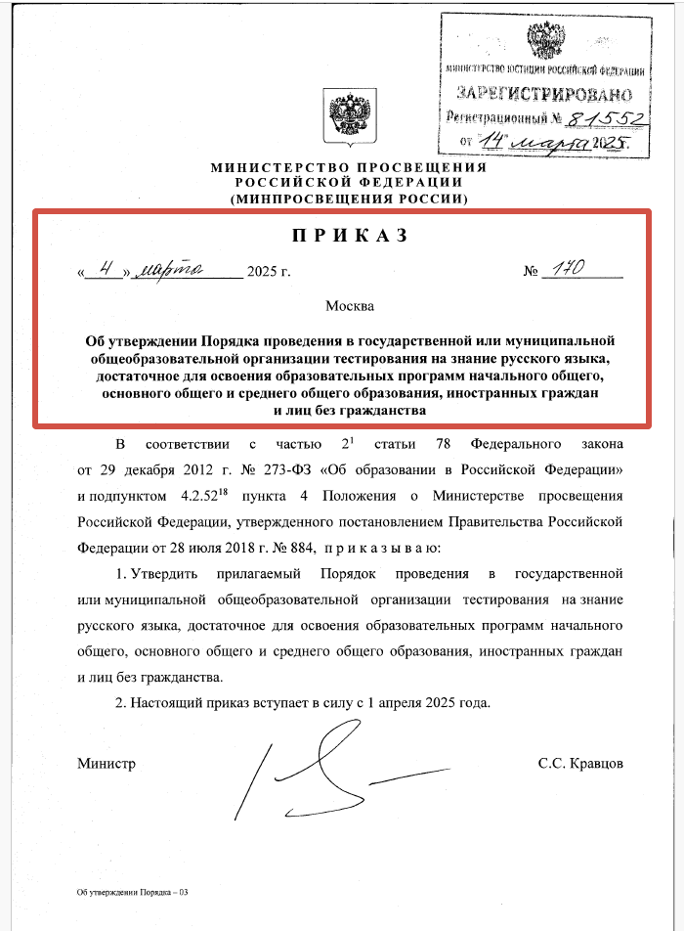
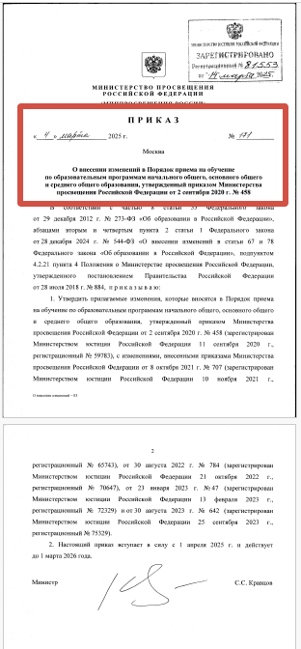
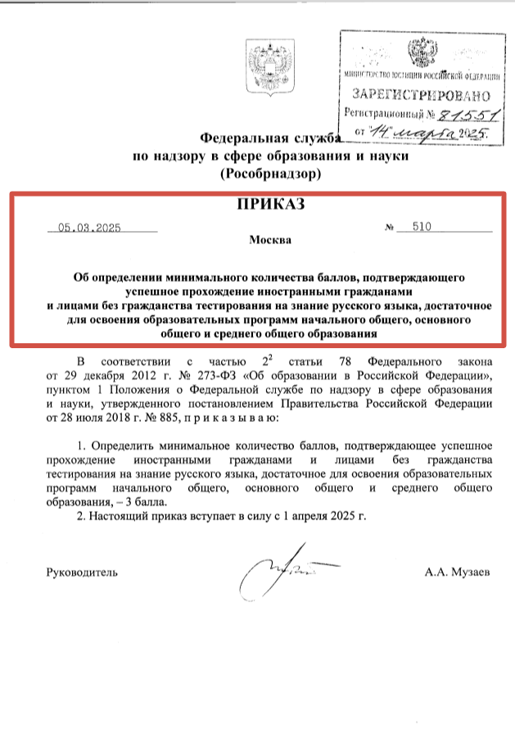
Тестирование детей иностранных граждан
на знание русского языка
Федеральные правовые акты

Slide 3
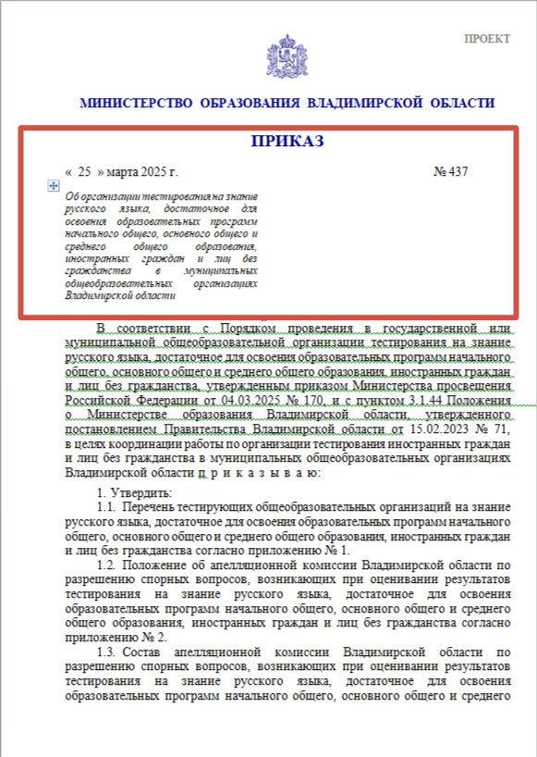
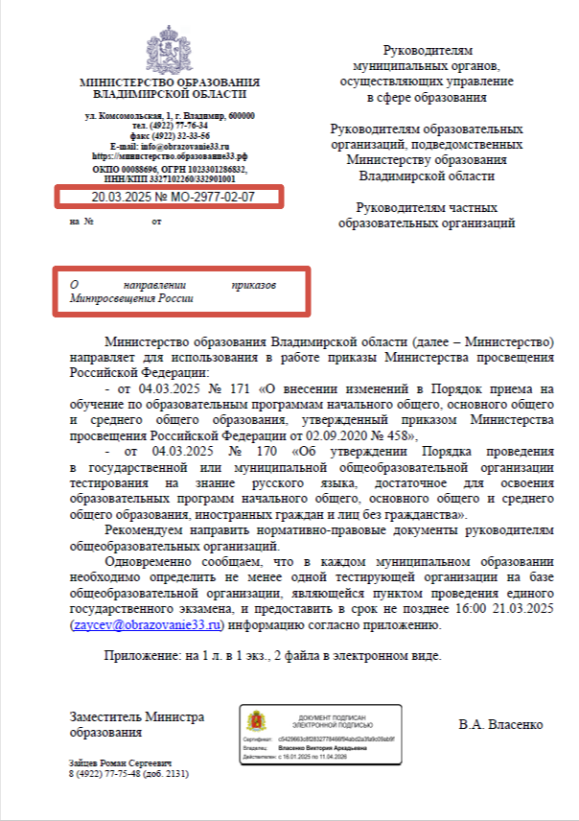
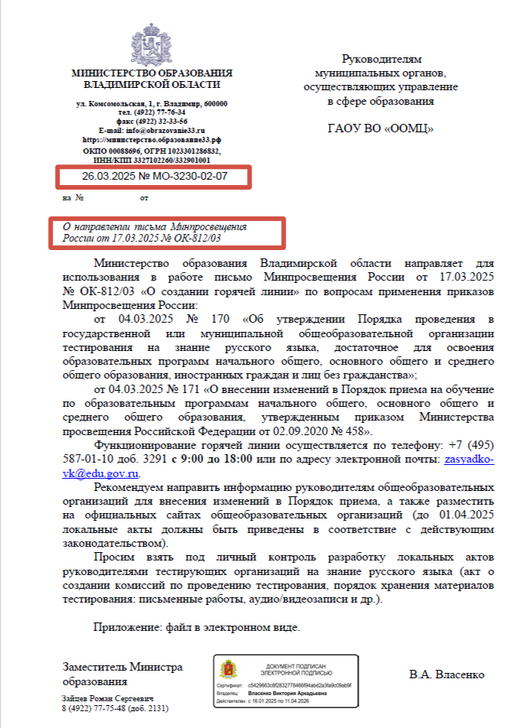
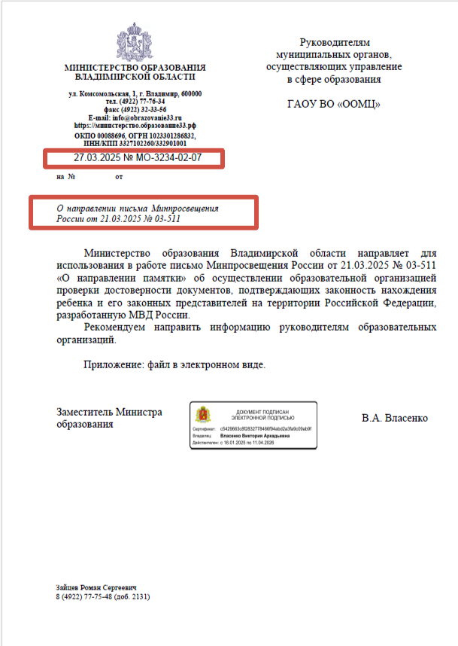
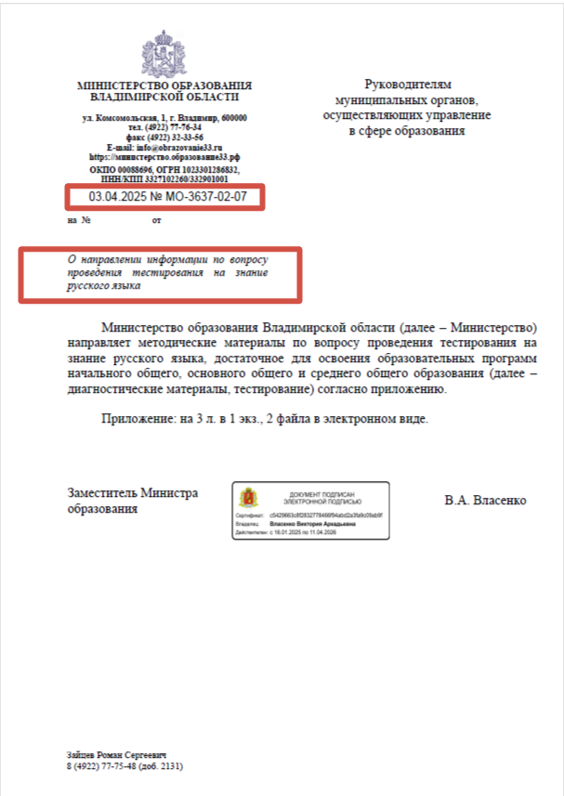
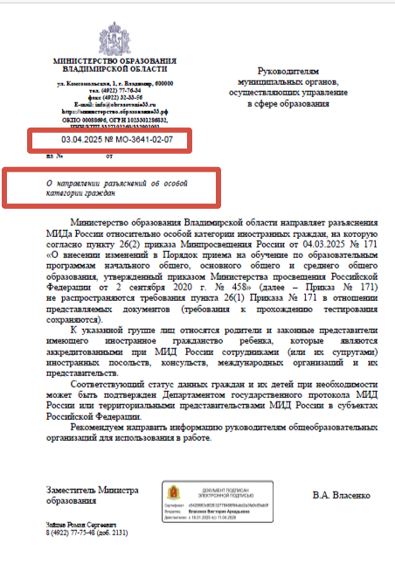
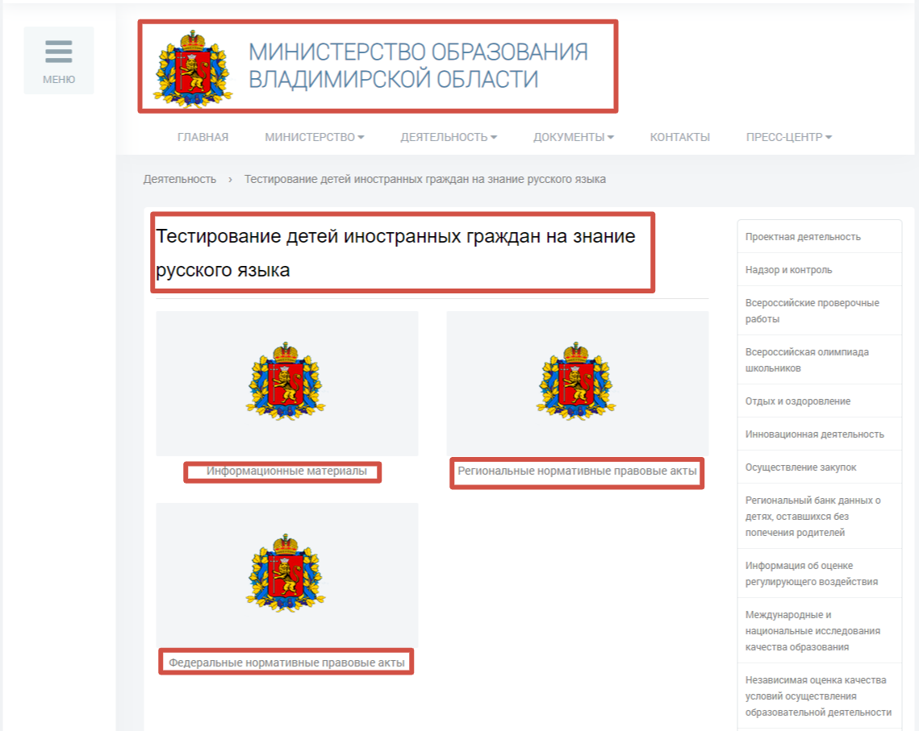
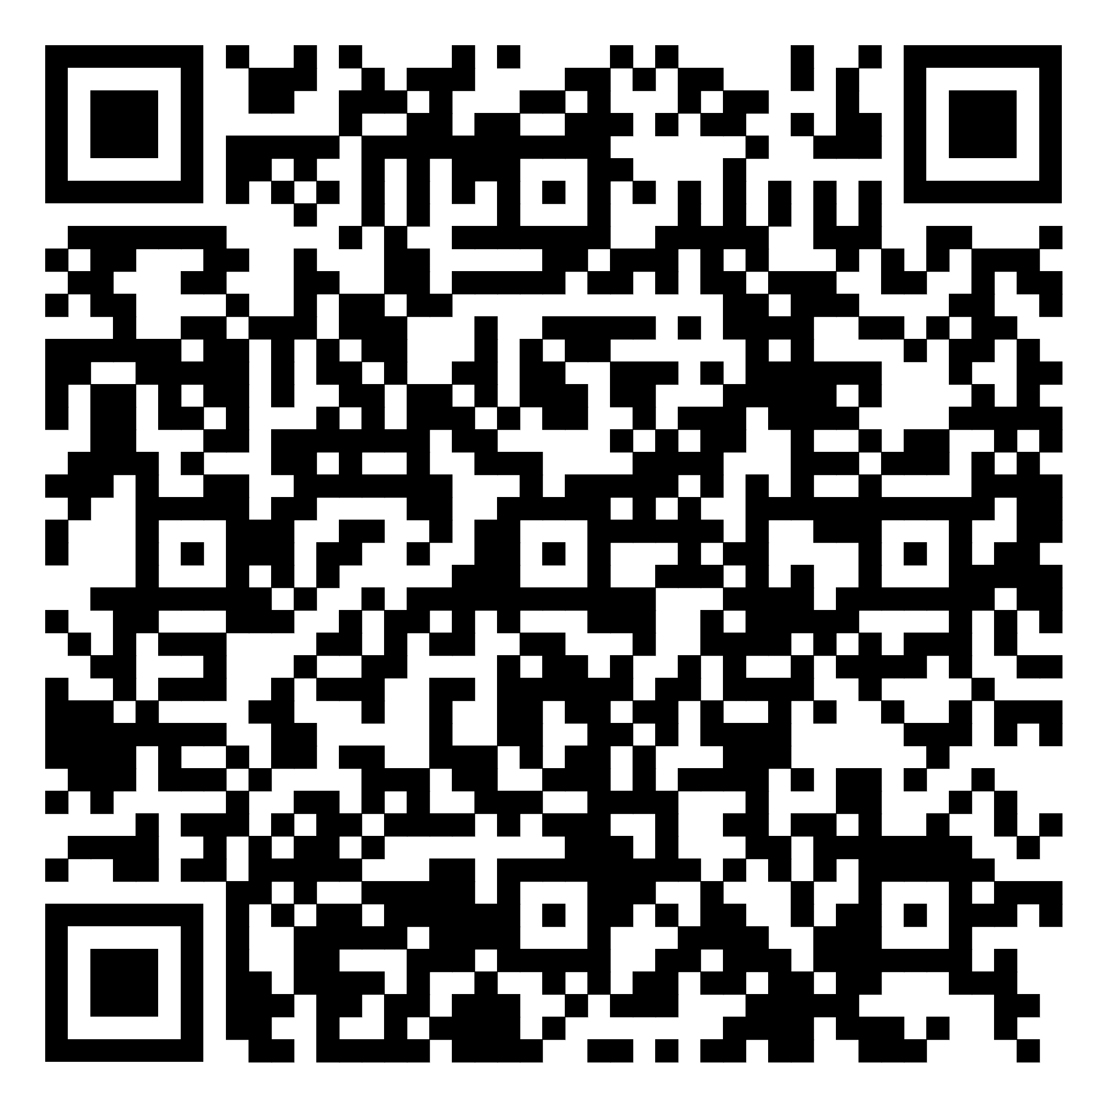
Тестирование детей иностранных граждан
на знание русского языка
Региональные правовые акты и информационные материалы
Сайт: Министерство образования Владимирской области. Раздел: «Тестирование детей иностранных граждан на знание русского языка»

Slide 4
Тестирование детей иностранных граждан
на знание русского языка
Процедура тестирования
Для проведения процедуры тестирования в тестирующих организациях должен быть организован пункт проведения тестирования (далее – ППТ), в котором рекомендуется использовать материально-техническое оборудование, применяемое в пунктах проведения экзаменов при проведении государственной итоговой аттестации. С помощью средств видеозаписи должна быть зафиксирована вся процедура проведения тестирования в ППТ. С помощью средств аудиозаписи должны быть зафиксированы устные ответы иностранного гражданина
Для выполнения заданий в устной форме иностранные граждане должны быть распределены в ППТ таким образом, чтобы не мешать друг другу при выполнении заданий. Помещения ППТ должны быть изолированы от помещений, не использующихся для проведения тестирования. Для каждого иностранного гражданина должно быть выделено отдельное рабочее место. Все материалы тестирования, включая письменные работы, аудио (видеозаписи) устных ответов иностранных граждан, результаты тестирования, ведомости и протоколы проведения тестирования рекомендуется хранить не менее 1 календарного года в тестирующей организации. При проведении тестирования тестирующая организация вправе использовать компьютерные технологии. К организационно-техническому обеспечению тестирования могут также привлекаться технические специалисты, наблюдатели и вспомогательный персонал.

Slide 5
Тестирование детей иностранных граждан
на знание русского языка
Комиссия по тестированию
Для проведения тестирования тестирующей организацией создается Комиссия по тестированию, которая формируется из числа педагогических работников тестирующей организации в составе председателя и членов комиссии (не менее трех человек).
Рекомендуется, чтобы эксперты (члены Комиссии по тестированию) владели следующими необходимыми предметными компетенциями:
соответствие квалификационным требованиям, указанным в квалификационных справочниках и (или) профессиональных стандартах;
наличие опыта педагогической работы в соответствующей предметной области в организациях, осуществляющих образовательную деятельность и реализующих образовательные программы начального общего, основного общего, среднего общего, среднего профессионального или высшего образования (не менее трех лет);
наличие высшего педагогического образования по специальности «Русский язык и литература» с квалификацией «Учитель русского языка и литературы», или по специальности «Учитель начальных классов» (для проведения и оценивания результатов тестирования поступающих в 1 – 4 классы).
4. Владение компетенциями, необходимыми для проверки результатов тестирования:
умение объективно оценивать устные ответы участников тестирования;
умение применять установленные критерии оценивания;
умение разграничивать ошибки и недочеты различного типа;
умение оформлять результаты проверки, соблюдая установленные требования; умение обобщать результаты.
5. До начала проведения тестирования один из членов Комиссии по тестированию должен провести инструктаж тестируемых, а также проинформировать их о процедуре, форме и продолжительности проведения тестирования. Тестирование проводится в доброжелательной атмосфере. Для установления контакта тестирование начинается с беседы с ребенком.
6. Соотношение устной и письменной части определяется диагностическими материалами, разработка которых осуществляется Рособрнадзором с учетом уровня знания русского языка, достаточного для освоения образовательных программ.
7. Тестирование проводится по годам обучения. Для определения уровня знаний русского языка, достаточного для освоения иностранными гражданами образовательных программ каждого класса, используются диагностические материалы для поступающих в соответствующий класс.

Slide 6
Тестирование детей иностранных граждан
на знание русского языка
Диагностический материал
Структура и содержание диагностических материалов описаны в Спецификациях диагностических материалов для проведения тестирования на знание русского языка иностранными гражданами и лицами без гражданства (далее – Спецификация) и Демонстрационных вариантах диагностических материалов для проведения тестирования на знание русского языка иностранными гражданами и лицами без гражданства для поступления в соответствующий класс.
Тестирование проводится в устной и письменной форме, за исключением иностранных граждан, поступающих в 1 класс, для которых тестирование проводится только в устной форме. Продолжительность проведения устной и письменной части тестирования указана в Спецификациях для каждого класса. Общая продолжительность тестирования составляет не более 80 минут. В продолжительность тестирования не включается время, отведенное на подготовительные мероприятия (размещение в аудитории, оформление документов о проведении тестирования, инструктаж иностранных граждан и др.).
Каждый вариант диагностических материалов для проведения тестирования иностранных граждан и лиц без гражданства включает в себя комплект материалов для проведения тестирования: рекомендуемый регламент проведения тестирования; для проведения устной части: инструкции для члена комиссии по проведению тестирования, проводящего устную часть тестирования, карточки для члена Комиссии по тестированию, проводящего устную часть тестирования, карточки для иностранного гражданина, сдающего устную часть тестирования; для проведения письменной части (за исключением материалов для проведения тестирования поступающих в 1 класс): инструкции для члена Комиссии по тестированию, проводящего письменную часть тестирования, карточки для члена Комиссии по тестированию, проводящего письменную часть тестирования, карточки для иностранного гражданина, сдающего письменную часть тестирования, с заданиями письменной части тестирования; критерии оценивания выполнения заданий устной и письменной части тестирования; протоколы оценивания ответов иностранного гражданина. Оценивание выполнения заданий устной и письменной частей диагностической работы осуществляется в соответствии с критериями оценивания выполнения этих заданий.

Slide 7
Тестирование детей иностранных граждан
на знание русского языка
Передача диагностического материала
Передача диагностических материалов, а также критериев оценивания выполнения заданий, включенных в диагностические материалы, осуществляется Рособрнадзором (уполномоченной организацией) с использованием средств защиты информации (по защищенным каналам связи) в региональные центры обработки информации субъектов Российской Федерации (далее – РЦОИ).
МОУО направляют заявки по каждому классу в РЦОИ до 20 числа ежемесячно. РЦОИ направляет заявки в Рособрнадзор до 25 числа ежемесячно. Передача комплектов диагностических материалов от Рособрнадзора в регион осуществляется до 5 числа месяца, следующего за получением соответствующих заявок от РЦОИ.
При распределении функций членов комиссии по проведению тестирования отдельно назначаются члены комиссии, которые в данный день тестирования: проводят устную часть тестирования, проводят письменную часть тестирования, осуществляют оценивание ответов иностранных граждан на задания устной и/или письменной части тестирования (эксперт).

Slide 8
Тестирование детей иностранных граждан
на знание русского языка
Подготовка диагностического материала в ППТ
Подготовка диагностических материалов для проведения тестирования. В день проведения тестирования технический специалист тестирующей организации в присутствии Комиссии по тестированию тиражирует материалы для проведения тестирования отдельно по каждому году обучения (за исключением письменной части тестирования для проведения тестирования для определения уровня знаний русского языка, достаточного для освоения образовательных программ 1 класса):
инструкцию для члена Комиссии по тестированию, проводящего устную часть тестирования, – по 2 экземпляра (один основной и один резервный экземпляр) на каждого проводящего устную часть тестирования в данный день экзамена;
рекомендуемый регламент проведения тестирования – по 1 экземпляру на каждого проводящего устную часть тестирования в данный день экзамена;
карточку для члена Комиссии по тестированию, проводящего устную часть тестирования, – по 2 экземпляра (один основной и один резервный экземпляр) на каждого проводящего устную часть тестирования в данный день;
карточку для иностранного гражданина, сдающего устную часть тестирования, – по 2 экземпляра (один основной и один резервный экземпляр) на каждого проводящего устную часть тестирования в данный день;
инструкцию для члена Комиссии по тестированию, проводящего письменную часть тестирования, – по 2 экземпляра (один основной и один резервный экземпляр) на каждого проводящего письменную часть тестирования в данный день экзамена;
рекомендуемый регламент проведения тестирования – по 1 экземпляру на каждого проводящего письменную часть тестирования в данный день экзамена;
карточку для члена комиссии по проведению тестирования, проводящего письменную часть тестирования, – по 2 экземпляра (один основной и один резервный экземпляр) на каждого проводящего письменную часть тестирования в данный день;
карточку для иностранного гражданина, сдающего письменную часть тестирования, – по 1 экземпляру на каждого иностранного гражданина, сдающего письменную часть тестирования в данный день;
критерии оценивания выполнения заданий устной и письменной части тестирования – по 1 экземпляру на каждого члена комиссии, осуществляющего оценивание ответов иностранных граждан, проходящих тестирования в данный день проведения;
протоколы оценивания выполнения заданий устной части тестирования – по 1 экземпляру на каждого иностранного гражданина, сдающего устную часть тестирования;
протоколы оценивания выполнения заданий письменной части тестирования – по 1 экземпляру на каждого иностранного гражданина, сдающего письменную часть тестирования.
При необходимости распечатка отдельных форм может быть осуществлена дополнительно.

Slide 9
Тестирование детей иностранных граждан
на знание русского языка
Использование диагностического материала в ППТ
Порядок использования диагностических материалов при проведении устной части тестирования. Перед началом тестирования должны быть подготовлены следующие материалы:
инструкция и карточка проводящего устную часть тестирования,
карточка для иностранного гражданина, сдающего устную часть тестирования,
часы.
Отдельно для экспертов должны быть распечатаны критерии оценивания выполнения заданий и формы протоколов оценивания ответов.
2. Порядок использования диагностических материалов при проведении письменной части тестирования. Перед началом тестирования должны быть подготовлены следующие материалы:
инструкция и карточка проводящего тестирование,
карточка для иностранного гражданина, сдающего письменную часть тестирования, – по 1 экземпляру для каждого иностранного гражданина,
ручки,
черновики.
СПРАВОЧНО: При распределении между иностранными гражданами диагностических материалов необходимо учесть, что письменная часть тестирования предполагает прослушивание текста, зачитываемого проводящим тестирование (или воспроизведенного на аудионосителях). Все иностранные граждане, сдающие письменную часть тестирования, находящиеся в одном помещении при проведении письменной части тестирования, услышат один и тот же текст. Поэтому иностранные граждане, сдающие письменную часть тестирования, находящиеся в одном помещении одновременно, должны получить или одинаковые варианты письменной части диагностической работы, или разные варианты диагностической работы, в которых текст для прослушивания один и тот же. В начале процедуры тестирования проводящий тестирование выдает иностранным гражданам, сдающим письменную часть тестирования, распечатанные карточки, ручки и черновики. Предлагает записать в соответствующем поле карточки свои фамилию, имя и отчество (при наличии). Затем проводит короткий инструктаж о правилах поведения во время тестирования. Далее проводящий тестирование предлагает иностранным гражданам дважды прослушать текст и сообщает номера заданий, которые нужно будет выполнить по прослушанному тексту. Обращает внимание на то, что после выполнения заданий по тексту следует выполнять остальные задания, не дожидаясь специального указания. Затем громко, разборчиво и медленно читает текст первый раз, делает небольшую (5-10 сек.) паузу и громко, разборчиво и медленно читает текст второй раз. При проведении тестирования в 10 классе проводящий тестирование обращает особое внимание на задание 9, которое предполагает написание сжатого изложения прослушанного текста. После этого проводящий тестирование предлагает иностранным гражданам, сдающим письменную часть тестирования, приступить к выполнению заданий письменной части и напоминает номера заданий, которые выполняются по прослушанному тексту. По истечении времени, отведенного на выполнение письменной части диагностической работы (включая время на чтение текста для прослушивания), забирает у иностранных граждан, сдающих письменную часть тестирования, все выданные материалы, отслеживает указание фамилии, имени и отчества (при наличии) на карточках. Объявляет тестирование завершенным и благодарит за участие.

Slide 10
Тестирование детей иностранных граждан
на знание русского языка
Проверка результатов тестирования
Проверка результатов тестирования осуществляется экспертами, которым необходимо ознакомиться со следующими материалами:
демоверсиями материалов для проведения тестирования, включая критерии оценивания выполнения заданий, полученными от ответственного организатора образовательной организации;
рекомендациями в части проведения, проверки и оценивания результатов тестирования.
2. В день проведения тестирования эксперты должны ознакомиться с материалами для проведения тестирования (инструктивными материалами для проводящих тестирование, карточками проводящего тестирование, карточками участника) и получить следующие материалы:
бланки протоколов проверки ответов иностранных граждан, сдающих соответствующую часть тестирования (устную и/или письменную) – по одному экземпляру на каждого иностранного гражданина;
критерии оценивания выполнения соответствующей (устной и/или письменной) части тестирования;
черновики для эксперта (при необходимости).

Slide 11
Тестирование детей иностранных граждан
на знание русского языка
Оценивание результатов тестирования
Оценивание результатов тестирования (устной и письменной его части) осуществляется в соответствии с критериями оценивания выполнения заданий, разработка которых организована Рособрнадзором.
Проверка и оценивание устных ответов иностранных граждан, сдающих устную часть тестирования может быть организована по двум схемам (может быть выбрана как одна схема из двух, так и две схемы одновременно).
Первая схема: проверка ответов каждого иностранного гражданина осуществляется экспертом непосредственно при проведении тестирования во время устного ответа. При этом возможно повторное прослушивание и оценивание отдельных ответов после проведения устной части тестирования по аудиозаписи ответов.
Вторая схема: проверка ответов каждого иностранного гражданина осуществляется экспертом после окончания проведения устной части тестирования по аудиозаписям ответов. Эксперт не должен вмешиваться в беседу иностранного гражданина, сдающего устную часть тестирования, и проводящего устную часть тестирования вне зависимости от выбранной схемы проведения проверки.
3. При проведении оценивания устных ответов эксперт вносит в протокол проверки ответов устной части тестирования следующие сведения: информация о тестирующей организации, ППТ; фамилия, имя, отчество (при наличии) иностранного гражданина; класс; номер аудитории; номер варианта; баллы по каждому критерию оценивания; общее количество баллов за выполнение заданий устной части; свои фамилию, имя, отчество (при наличии), подпись и дату проверки. Проверка и оценивание выполнения заданий письменной части тестирования проводится после проведения письменной части тестирования.
4. При проведении оценивания результатов письменной части тестирования эксперт оценивает ответы, внесенные иностранными гражданами в карточки участников. При этом эксперт вносит в протокол проверки ответов письменной части тестирования следующие сведения: информация о тестирующей организации, ППТ; фамилия, имя, отчество (при наличии) иностранного гражданина; класс; номер аудитории; номер варианта; баллы по каждому критерию оценивания; общее количество баллов за выполнение заданий письменной части; свои фамилию, имя, отчество (при наличии), подпись и дату проверки.
5. После завершения проверки и оценивания результатов выполнения заданий иностранными гражданами комиссия по проведению тестирования консолидирует результаты оценивания выполнения заданий устной и письменной части каждого иностранного гражданина. Итоговый результат тестирования определяется исходя из общего количества первичных баллов, полученных по каждому критерию оценивания выполнения заданий тестирования.

Slide 12
Тестирование детей иностранных граждан
на знание русского языка
При проведении тестирования тестируемым ЗАПРЕЩЕНО
При проведении тестирования тестируемым запрещено: пользоваться подсказками работников тестирующей организации, а также других тестируемых; пользоваться средствами связи, фото-, аудио- и видеоаппаратурой, электронно-вычислительной техникой, справочными материалами, письменными заметками и иными средствами хранения и передачи информации (за исключением их использования в целях тестирования).
Тестируемый, нарушивший предусмотренные пунктом 1 требования, считается не прошедшим тестирование и его результаты аннулируются. Решение об аннулировании результатов тестирования принимается председателем Комиссии по тестированию и вносится в протокол проведения тестирования.
С целью разрешения спорных вопросов, возникающих при оценивании результатов тестирования, создана региональная апелляционная комиссия.

Slide 13
Тестирование детей иностранных граждан
на знание русского языка
По итогам тестирования
Сведения о результатах тестирования передаются тестирующей организацией в общеобразовательную организацию, в которую иностранный гражданин подал заявление о приеме на обучение с использованием ЕПГУ и (или) РПГУ, в течение 3 рабочих дней со дня прохождения тестирования. Указанная общеобразовательная организация информирует родителя о результатах тестирования.
Иностранному гражданину, не прошедшему тестирование, общеобразовательной организацией, в которую было подано заявление о приеме на обучение, предлагается пройти дополнительное обучение русскому языку (как на бесплатной основе (при наличии), так и за счет родителя).
Родитель вправе выбрать обучение из предложенных вариантов или самостоятельно определить, как и где ребенок будет изучать русский язык до следующего тестирования.
Повторное тестирование можно пройти не ранее чем через 3 месяца со дня прохождения неуспешного тестирования на основании направления, полученного после повторной подачи заявления о приеме на обучение и согласно расписанию проведения тестирования.
Тестирующей организацией не может быть предоставлен тот же вариант диагностических материалов, какой был использован при неуспешном тестировании.

Slide 14
Тестирование детей иностранных граждан
на знание русского языка
Апелляционная комиссия
 | Апелляция о нарушении порядка тестирования о несогласии с выставленными баллами
Когда подается? | В течение 7 рабочих дней после направления тестирующей организацией информации о результатах тестирования иностранному гражданину или его родителю (законному представителю).
Куда подается? | 600017 г. Владимир, ул. Михайловская, д. 47, корп. 2 (ГБУ ВО РИАЦОКО)
Сроки рассмотрения апелляции | Апелляционной комиссии по рассмотрению апелляции иностранного гражданина проводится в течение 5 рабочих дней после регистрации апелляции.
Сроки информирования иностранных граждан подавших апелляцию | О принятых решениях не позднее 3 рабочих дней со дня принятия соответствующих решений по адресу электронной почты или почтовому адресу, указанному иностранным гражданином при подаче апелляции
Возможные решения | - об удовлетворении апелляции иностранного гражданина; - об отклонении апелляции иностранного гражданина.
При удовлетворении апелляции | Результат тестирования аннулируется, участник повторно проходит тестирование Количество ранее выставленных баллов может измениться как в сторону увеличения, так и в сторону уменьшения количества баллов

Slide 15
ВОПРОСЫ и ОТВЕТЫ
Вопрос | Ответ
Оплата педагогическим работникам | Обеспечить финансирование затрат, связанных с оплатой труда педагогических работников общеобразовательных организаций, привлекаемых к проведению тестирования на знание русского языка, в рамках средств единой субвенции на обеспечение государственных гарантий реализации прав на получение общедоступного и бесплатного дошкольного, начального общего, основного общего, среднего общего образования в муниципальных образовательных организациях, обеспечение дополнительного образования детей в муниципальных общеобразовательных организациях.
Сколько человек членов комиссии | Согласно пункту 14 Порядка проведения тестирования (Приказ №170 от 04.03.2025) «для проведения тестирования организация создает комиссию по проведению тестирования (председатель, члены комиссии, не менее 3 человек)» К организационно-техническому обеспечению процедуры проведения тестирования могут привлекаться технические специалисты, наблюдатели, вспомогательный персонал.
Как будет осуществляться передача материалов для тестирования | Региональный оператор передачи материалов РЦОИ (Данилов Василий Вячеславович). Заявку направляет МООУО (в форме заявке обязательно указывается класс и количество). Материалы будут направляться по защищенному каналу в ППТ
Кто и куда передает сведения о результатах тестирования? | Согласно пункту 19 Порядка проведения тестирования (Приказ №170 от 04.03.2025) «Сведения о результатах тестирования передаются тестирующей организацией в общеобразовательную организацию, в которую иностранный гражданин подал заявление о приеме на обучение в течение 3 рабочих дней со дня прохождения тестирования. Указанная общеобразовательная организация информирует родителя о результатах тестирования». Одновременно сообщаем, что ежемесячный мониторинг, начиная с 14.04.2025, данные направляются в РИАЦОКО. (Письмо Министерства от 03.04.2025 № МО-3637-02-07)
Как будет осуществляться видеонаблюдение? | В соответствии с пунктом 13 Порядка проведения тестирования (приказ Минпросвещения России от 04.03.2025 № 170) тестирующая организация в ППТ (пункт проведения тестирования) осуществляет запись на аудионосители (видеоносители) и их воспроизведение. С помощью средств видеозаписи должна быть зафиксирована вся процедура проведения тестирования в ППТ. С помощью средств аудиозаписи должны быть зафиксированы устные ответы иностранного гражданина.
Форма направления на тестирование ИГ в тестирующую организацию | В соответствии с пунктом 2 Порядка проведения тестирования (приказ Минпросвещения России от 04.03.2025 № 170) общеобразовательная организация на официальном бланке ОО выдается направление на тестирование
Какой перечень локальных актов тестирующей организации необходимо разработать?. | - Порядок тестирования на знание русского языка, достаточное для освоения образовательных программ начального общего, основного общего, среднего общего образования, иностранных граждан и лиц без гражданства - Комиссия по проведению тестирования на знание русского языка, достаточное для освоения образовательных программ начального общего, основного общего, среднего общего образования, иностранных граждан и лиц без гражданства - Порядок хранения материалов тестирования (не менее 1 года) и др.
Что размещать на сайте? | На сайте образовательной организации и МООУО рекомендовано создать раздел «Тестирование детей иностранных граждан на знание русского языка». В данном разделе размещается вся необходимая информация (информационные материалы, образовательные нормативные правовые акты, муниципальные нормативные правовые акты, региональные нормативные правовые акты, федеральные нормативные правовые акты) https://министерство.образование33.рф/deyatelnost/878/
Будет ли организовано обучение или вебинар для руководителей и членов комиссии ППТ? | 09.04-11.04 (дата и время уточняется) Министерством будет организован ВКС с тестирующими общеобразовательными организациями и муниципальными органами, осуществляющими управление в сфере образования

Slide 16
РЕГИОНАЛЬНЫЕ КООРДИНАТОРЫ
Зайцев Роман Сергеевич, главный специалист-эксперт отдела общего образования Министерства
с 9:00 до 17:30
тел.: 8 (4922) 77-75-48, доб. 2131.
адрес электронной почты:
zaycev@obrazovanie33.ru
по получению диагностических материалов
- Данилов Василий Вячеславович,
заместитель директора, руководитель РЦОИ, адрес электронной почты danilov@riacoko33.ru, тел. 8 (4922) 53-16-01;
по заполнению форм мониторинга
– Молькова Юлия Геннадьевна,
заведующий отделом оценки качества общего образования,
адрес электронной почты obshobr@riacoko33.ru,
тел. 8 (4922) 44-71-82.
Контактное лицо в Министерстве
Контактные лица в РИАЦОКО

